Slide 1
Période 1
Semaine 3
Lundi

Slide 2
Les nombres entiers – Mission révision 2
Objectifs :
Connaître les éléments indispensables à la construction d’une droite graduée
Lire et placer un repère sur une droite graduée

Slide 3
Les nombres entiers – Mission révision 1
Vous allez effectuer la mission d’abord seuls, puis vous vous mettrez par deux pour confronter vos réponses.

Slide 4
Les nombres entiers – Mission révision 2
MISE EN COMMUN

Slide 5
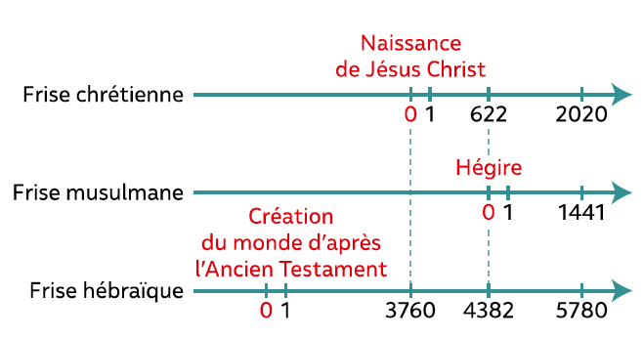
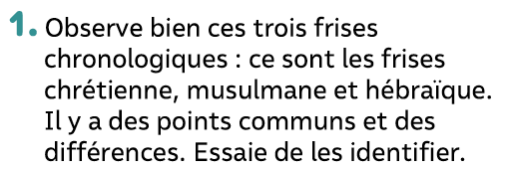
Les nombres entiers – Mission révision 2
MISSION RÉVISION 2

Slide 6
Les nombres entiers – Mission révision 2
MISSION RÉVISION 2

Slide 7
Les nombres entiers – Mission révision 2
MISSION RÉVISION 2

Slide 8
Les nombres entiers – Mission révision 2
MISSION RÉVISION 2

Slide 9
Les nombres entiers – Mission révision 2
MISSION RÉVISION 2

Slide 10
Les nombres entiers – Mission révision 2
MISSION RÉVISION 2
De quoi est composée une droite graduée ?

Slide 11
Les nombres entiers - Mission révision 2 – Je retiens
MISSION RÉVISION 2

Slide 12
Les nombres entiers - Mission révision 2 - entraînement

Slide 13
Période 1
Semaine 3
Mardi

Slide 14
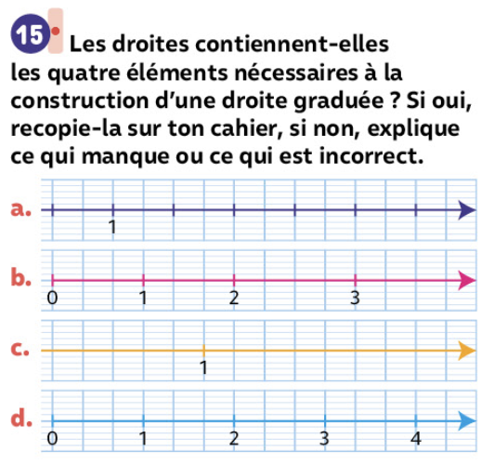
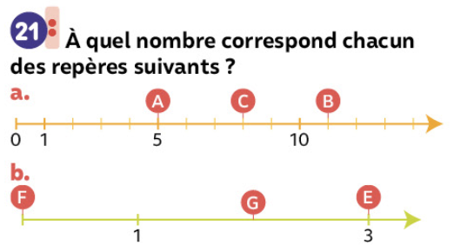
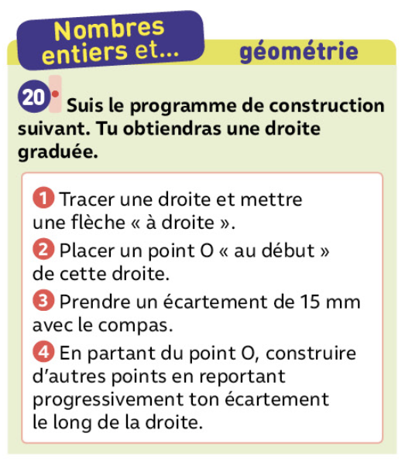
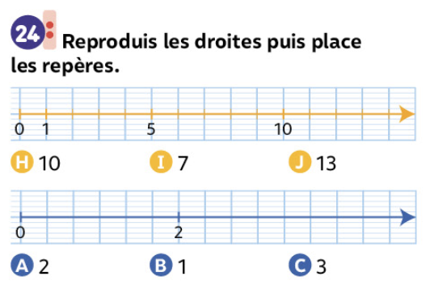
Les nombres entiers - La droite graduée - entraînement
Ex. 15, 18 et 21 p. 13 - Ex. 24 p.14 - BONUS : Ex. 20 p.13

Slide 15
Calcul - Additionner, soustraire deux nombres entiers
Ex. 1 p.186 (bas de page) - Ex. 2 p.187

Slide 16
Période 1
Semaine 3
Jeudi

Slide 17
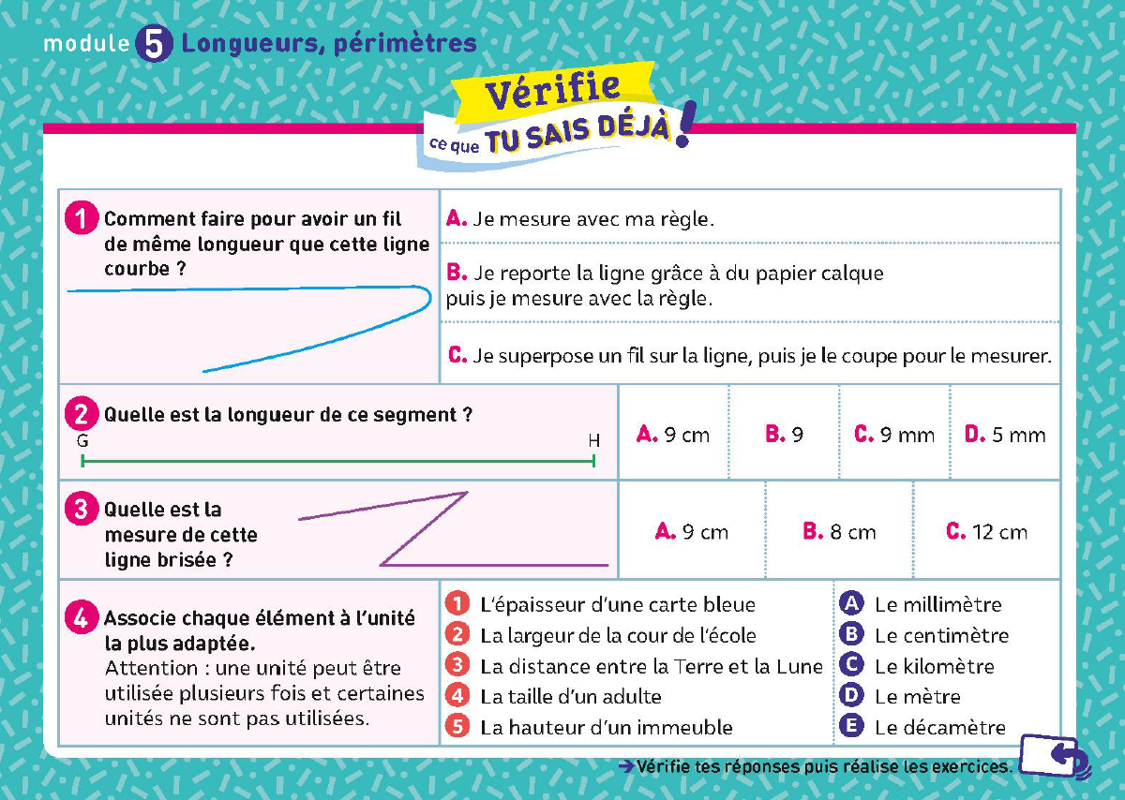
Longueurs, périmètres – Vérifie ce que tu sais déjà
5 minutes pour s’autoévaluer !

Slide 18
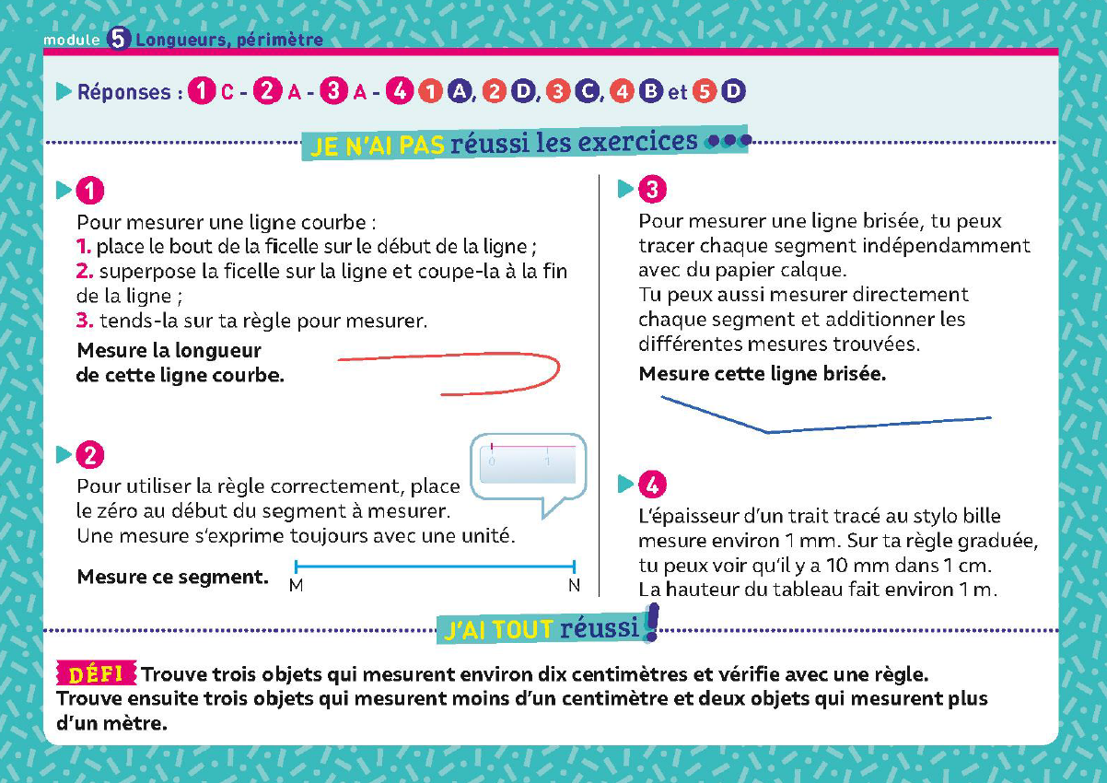
Longueurs, périmètres – Vérifie ce que tu sais déjà
10 minutes pour comprendre ses erreurs

Slide 19
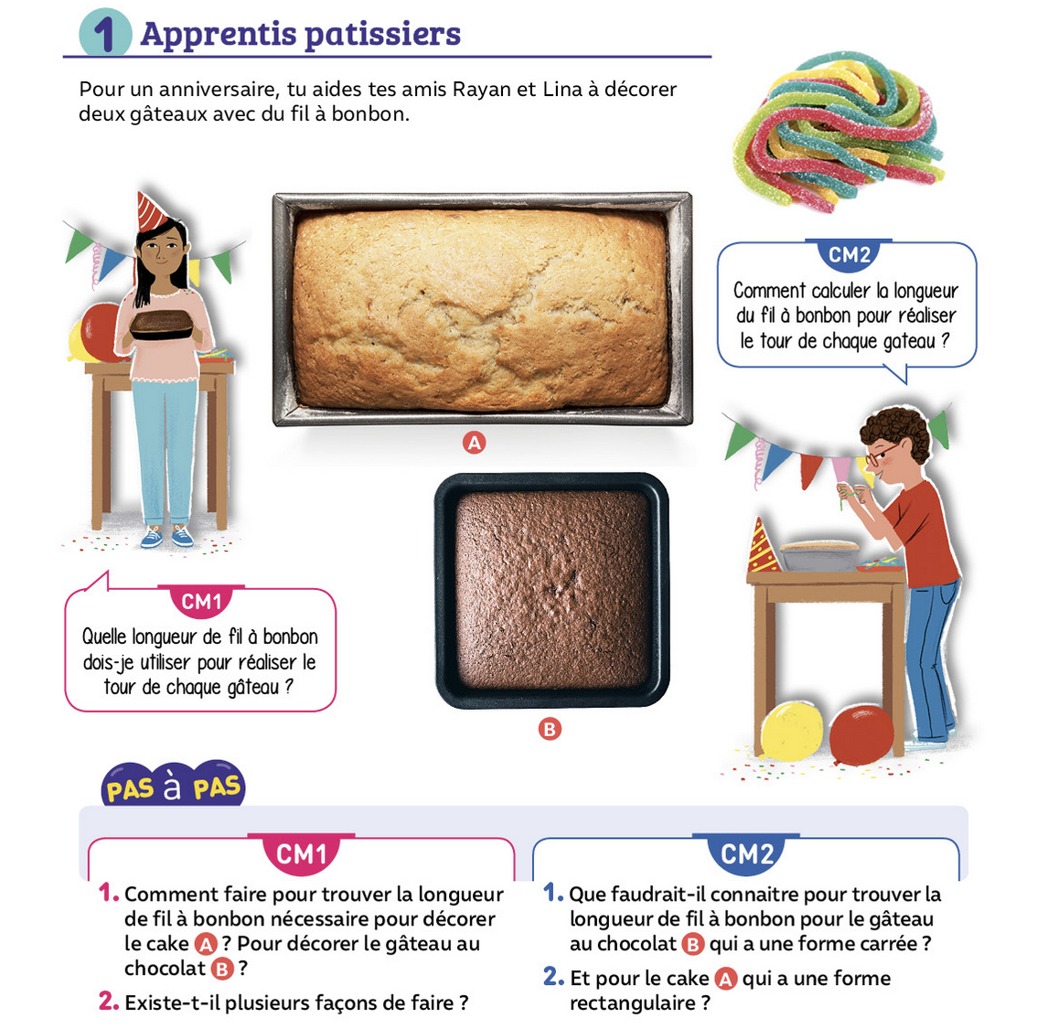
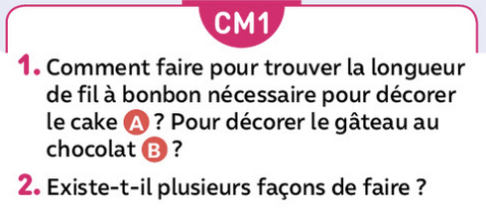
Longueurs, périmètres – Maths en vie

Slide 20
CALCUL
ENTRAÎNE TA MÉMOIRE !

Slide 21
Associer un geste à une couleur

Slide 22
Associer un geste à une couleur
Lève les mains en l’air

Slide 23
Associer un geste à une couleur
Croise les bras

Slide 24
Associer un geste à une couleur
Mets une main derrière la tête

Slide 25
Associer un geste à une couleur
Lève-toi

Slide 26
Associer un geste à une couleur
Montre du doigt devant toi

Slide 41
Semaine 3
Jour 4

Slide 42
Longueurs et périmètres – Mission 1

Slide 43
Longueurs et périmètres – Mission 1
À l’aide des bandes dont on dispose et qui sont affichées au tableau, vous devrez chacun atteindre votre longueur cible avec le moins de bandes possibles.

Slide 44
Longueurs et périmètres – Mission 1
Vous allez effectuer la mission d’abord seuls, puis vous vous mettrez par deux pour confronter vos réponses.

Slide 45
Longueurs et périmètres – Mission 1
MISE EN COMMUN

Slide 46
Longueurs et périmètres – Mission 1
1 – longueur cible de 15 mètres

Slide 47
Longueurs et périmètres – Mission 1
1 – longueur cible de 15 mètres
1 décamètre + 5 bandes de 1 mètre
OU 15 bandes de 1 mètre

Slide 48
Longueurs et périmètres – Mission 1
2 – longueur cible de 105 décimètres

Slide 49
Longueurs et périmètres – Mission 1
2 – longueur cible de 105 décimètres
1 décamètre + 5 bandes de 1 décimètre
OU 10 bandes de 1 mètre + 5 bandes de 1décimètre

Slide 50
Longueurs et périmètres – Mission 1
3 – longueur cible de 105 centimètres

Slide 51
Longueurs et périmètres – Mission 1
3 – longueur cible de 105 centimètres
1 mètre + 5 centimètres
OU 10 bandes de 1 décimètre + 5 centimètres

Slide 52
Longueurs et périmètres – Mission 1
4 – longueur cible de 105 millimètres

Slide 53
Longueurs et périmètres – Mission 1
4 – longueur cible de 105 millimètres
1 décimètre + 5 millimètres
OU 10 centimètres découpés dans la feuille + 5 millimètres découpés dans la feuille millimétrée.

Slide 54
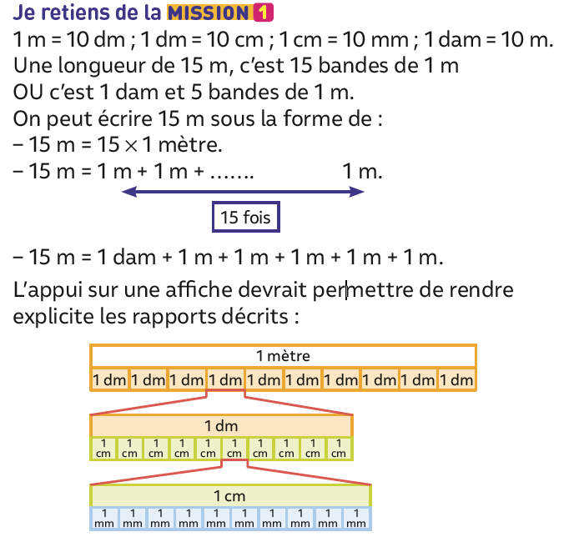
Longueurs et périmètres – Mission 1

Slide 55
Longueurs et périmètres – Mission 1 – entraînement

Slide 56
Calcul - Additionner, soustraire deux nombres entiers
Ex. 3 p.187

